Slide 1
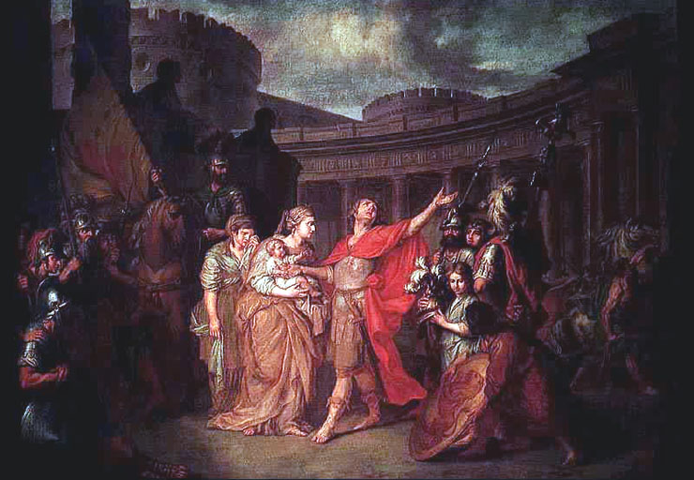
Классицизм

Slide 3
История
сложился во Франции в 17 веке в связи с началом эпохи абсолютной монархии
Слово произошло от латинского названия, что значит «образцовый»
Классицисты подражали древним грекам и римлянам

Slide 4
Классицизм в искусстве
Классицизм
литература
музыка
Архитектура,
садово-парковое искусство
скульптура
живопись

Slide 5
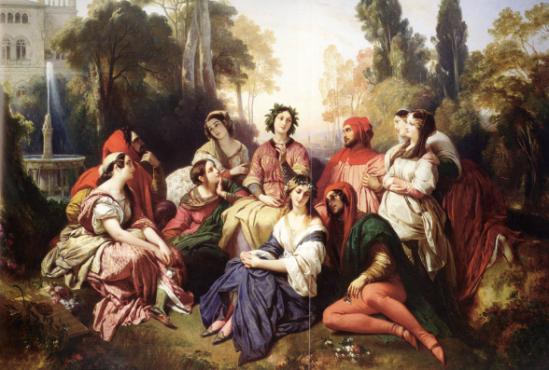
Особенности:
обращение к античной культуре как к образцу;
декларирование идеи совершенного общества;
преимущество долга перед чувством;
возвеличивание разума и рациональности;
подчинение человека государственной системе.

Slide 6
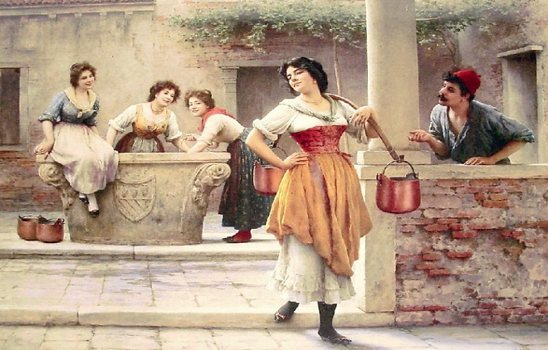
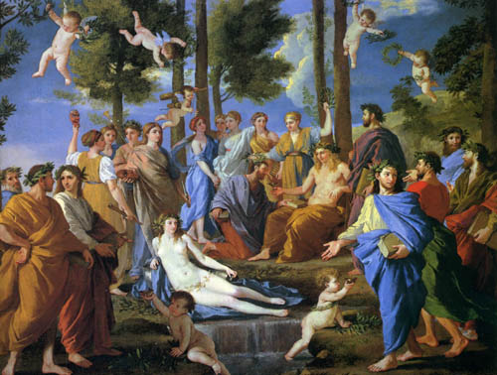
Живопись
В XIX веке живопись классицизма вступает в полосу кризиса и становится силой, сдерживающей развитие искусства,
причём не только во Франции, но и в других странах.

Slide 7
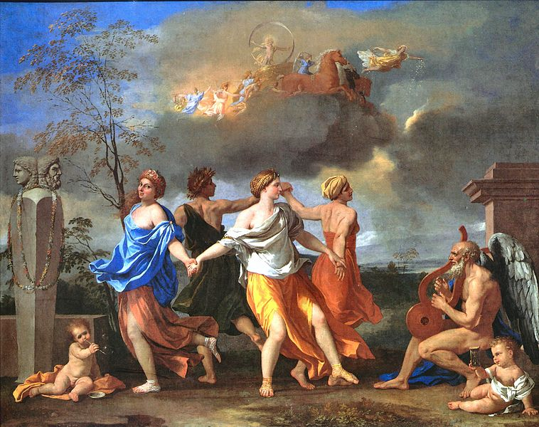
Никола Пуссен. «Танец под музыку времени» (1636).

Slide 8
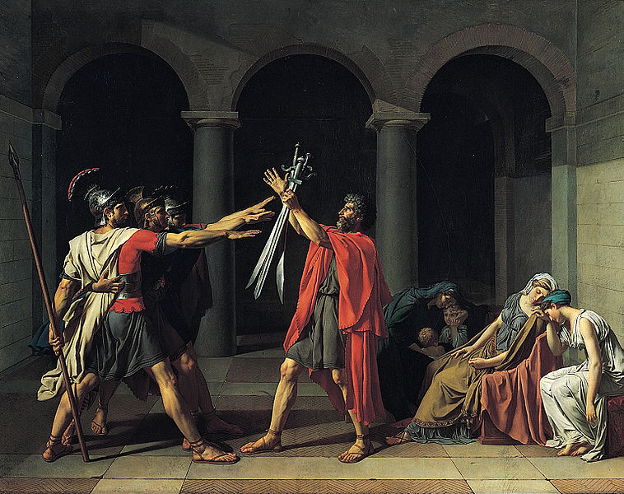
Жак-Луи Давид. «Клятва Горациев» (1784).

Slide 9
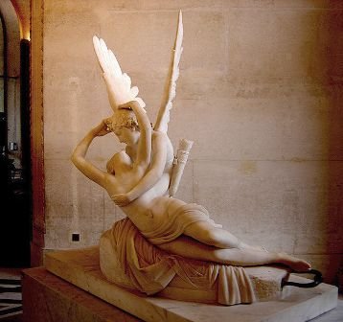
Скульптура
Толчком к развитию классицистической скульптуры в середине XVIII века послужили:
сочинения Винкельмана ,
археологические раскопки древних городов, расширившие познания современников об античном ваянии.

Slide 10
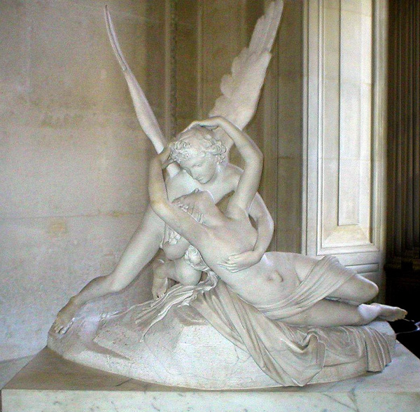
Антонио Канова. Амур и Психея (1787—1793, Париж, Лувр)

Slide 11
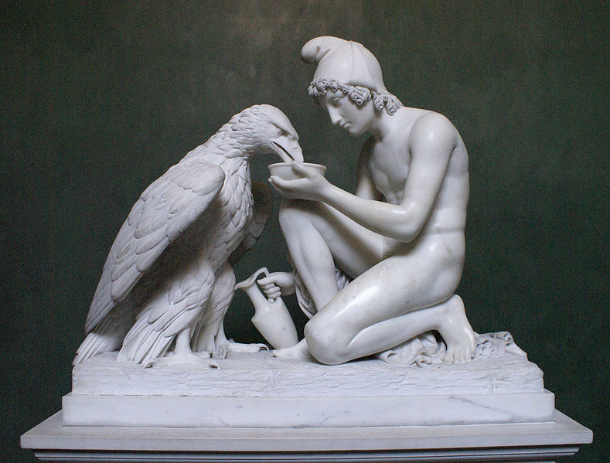
Бертель Торвальдсен. «Ганимед, кормящий Зевесова орла» (1817).

Slide 12
Архитектура
Главной чертой архитектуры классицизма было обращение к формам античного зодчества как к эталону гармонии, простоты, строгости, логической ясности и монументальности.
Архитектуре классицизма в целом присуща:
регулярность планировки
четкость объемной формы.

Slide 13
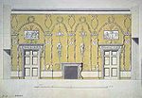
Для классицизма свойственны:
симметрично-осевые композиции,
сдержанность декоративного убранства,
регулярная система планировки городов.

Slide 14
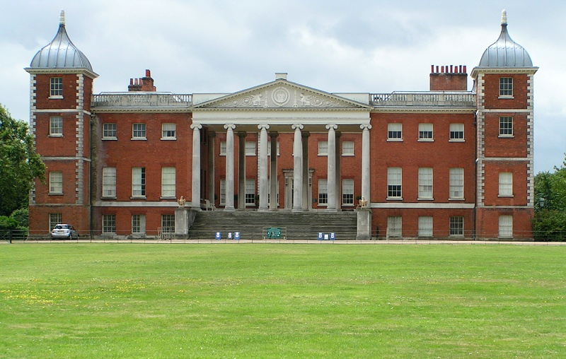
Пример британского палладианизма — лондонский особняк Остерли-парк (арх. Роберт Адам).

Slide 15
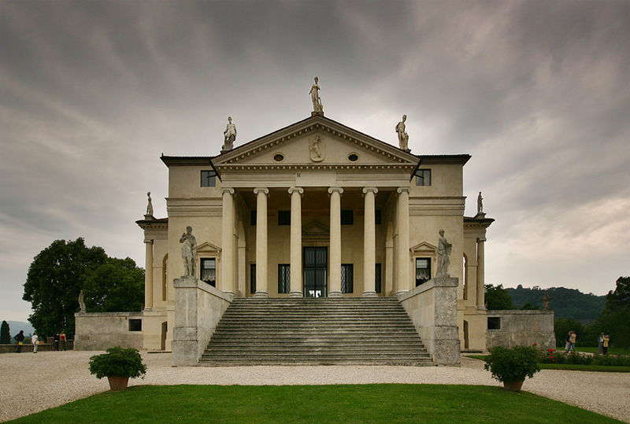
Андреа Палладио. Вилла Ротонда близ Виченцы

Slide 16
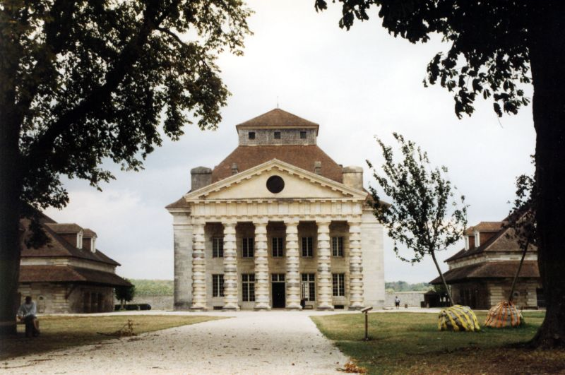
Фрагмент идеального города Арк-э-Сенан (арх. Леду).

Slide 17
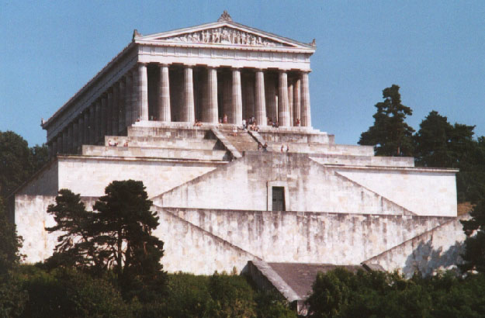
Вальхалла — повторение афинского Парфенона баварским зодчим Лео фон Кленце.

Slide 18
Литература
Высокого развития достигли
также «низкие» жанры — басня (Ж.Лафонтен), сатира (Буало), комедия (Мольер).
Для английской прозы
(Аддисон, Свифт) также характерен латинизированный синтаксис.
Классицизм XVIII века развивается под влиянием идей Просвещения.

Slide 19
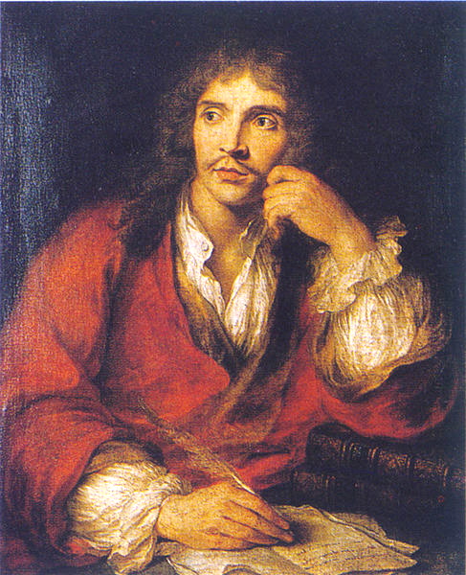
Мольер

Slide 20
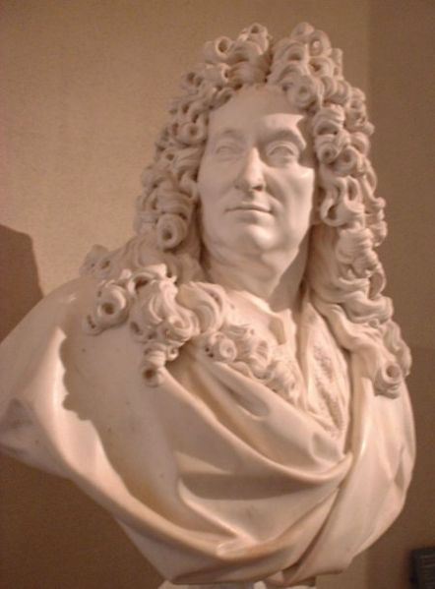
Никола Буало

Slide 21
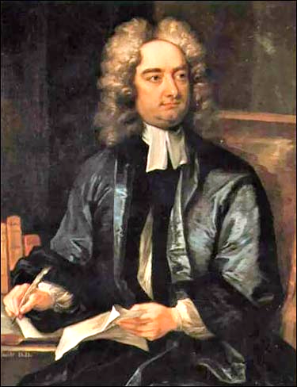
Джонатан Свифт

Slide 22
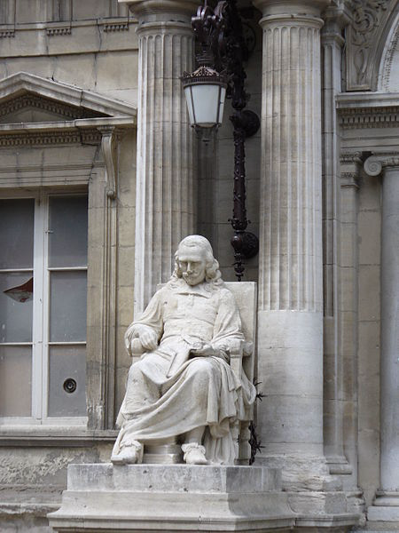
Памятник Пьеру Корнелю на Площади Часов в Авиньоне, Франция

Slide 23
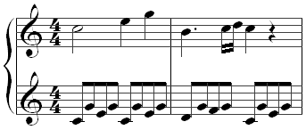
Музыка
Музыкой периода классицизма называют период в развитии европейской музыки приблизительно между 1730 и 1820 г.
Понятие классицизма в музыке устойчиво ассоциируется с творчеством Гайдна, Моцарта и Бетховена, называемых
венскими классиками

Slide 24
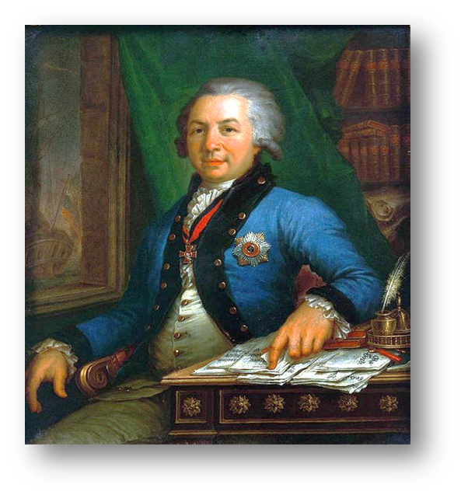
В.Л. Боровиковский. Портрет Г.Р. Державина

Slide 25
Спасибо за
внимание

